Slide 1
ПРОЕКТНАЯ ДЕЯТЕЛЬНОСТЬ
Notes:
© Copyright PresentationGO.com – The free PowerPoint and Google Slides template library

Slide 2
Проект – это творческая деятельность, направленная на достижение определённой цели, решение какой-либо проблемы.
Notes:
© Copyright PresentationGO.com – The free PowerPoint and Google Slides template library

Slide 3
Учебный проект – это самостоятельно разработанный и изготовленный продукт (материальный или интеллектуальный)
Notes:
© Copyright PresentationGO.com – The free PowerPoint and Google Slides template library

Slide 4
Творчество – это деятельность человека, направленная на создание новых материальных и духовных ценностей, материальных и духовных благ для удовлетворения имеющихся или новых потребностей людей.
Here goes the subtitle of your section
Notes:
© Copyright PresentationGO.com – The free PowerPoint and Google Slides template library

Slide 5
Творческий проект – является самостоятельной творческой итоговой работой по учебному предмету.
Notes:
© Copyright PresentationGO.com – The free PowerPoint and Google Slides template library

Slide 6
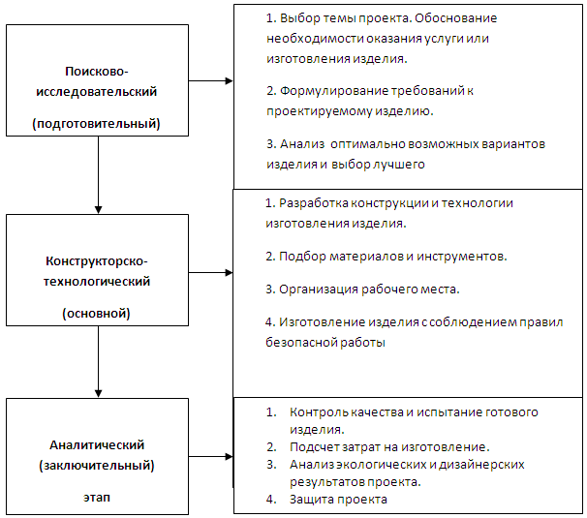
Thank You!
Notes:
© Copyright PresentationGO.com – The free PowerPoint and Google Slides template library

